Slide 1
Муниципальное автономное дошкольное образовательное учреждение муниципального образования "Светловский городской округ" - детский сад № 2 "Светлячок»
Игровая образовательная ситуация
« Деревья нашего города»
2 младшая группа

Slide 2
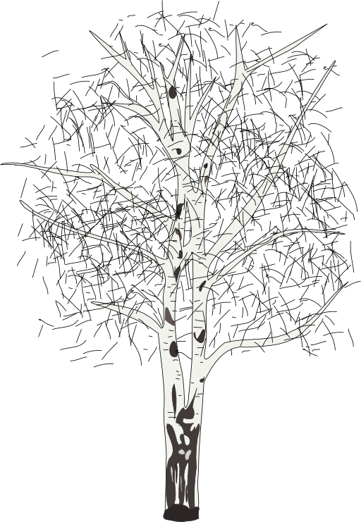
Программное содержание:
формировать представления детей о зимних изменениях в природе
изменение в погоде (холодно, идет снег)
изменение в неживой природе (листьев на деревьях нет)
учить детей составлять последовательную цепочку взаимосвязанных событий
учить узнавать и называть деревья, растущие
в нашем городе (дуб, береза, ива)
развивать конструктивные способности при составлении силуэтного изображения елочки.
закрепить понятия «один- много»
развивать мышление, речевую активность
воспитывать любовь к природе родного города и бережное отношение к ней

Slide 3
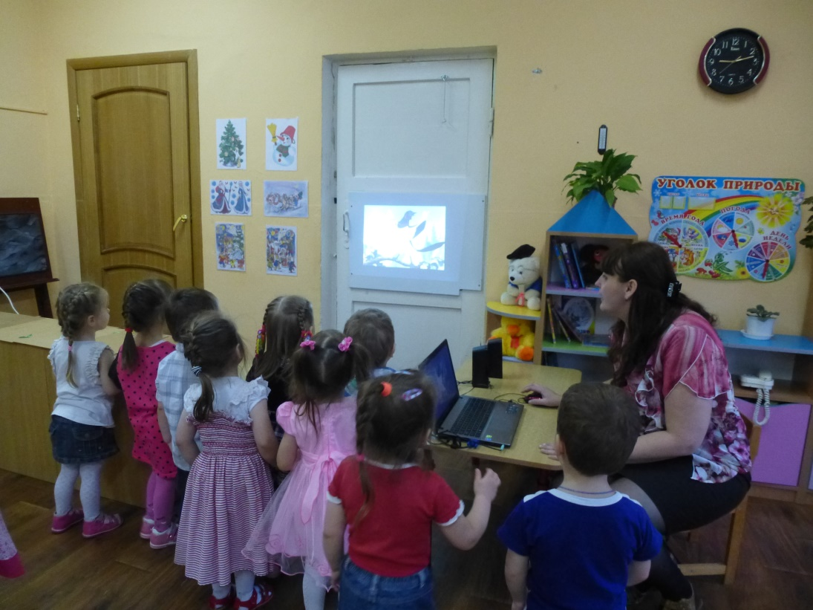
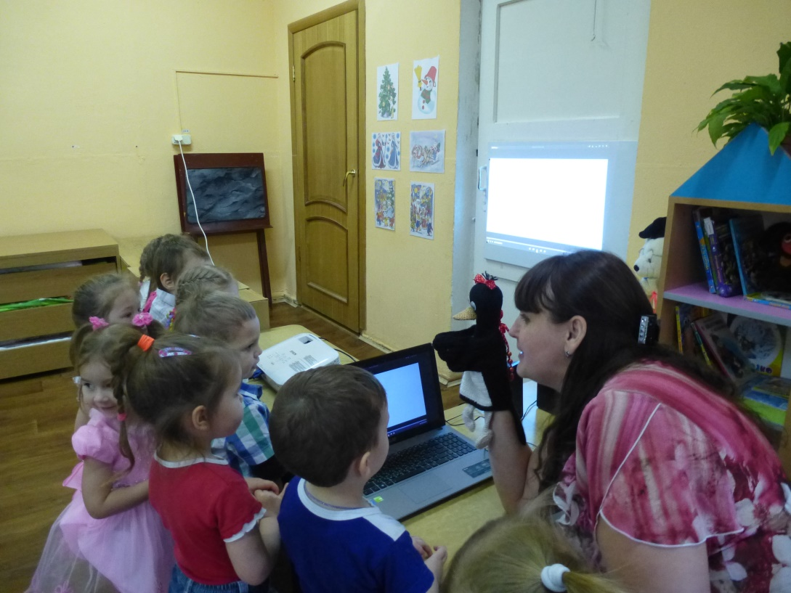
Сюрпризный момент
На экране появляется сорока, которая «слетает» к детям и приглашает их на прогулку по городу

Slide 4
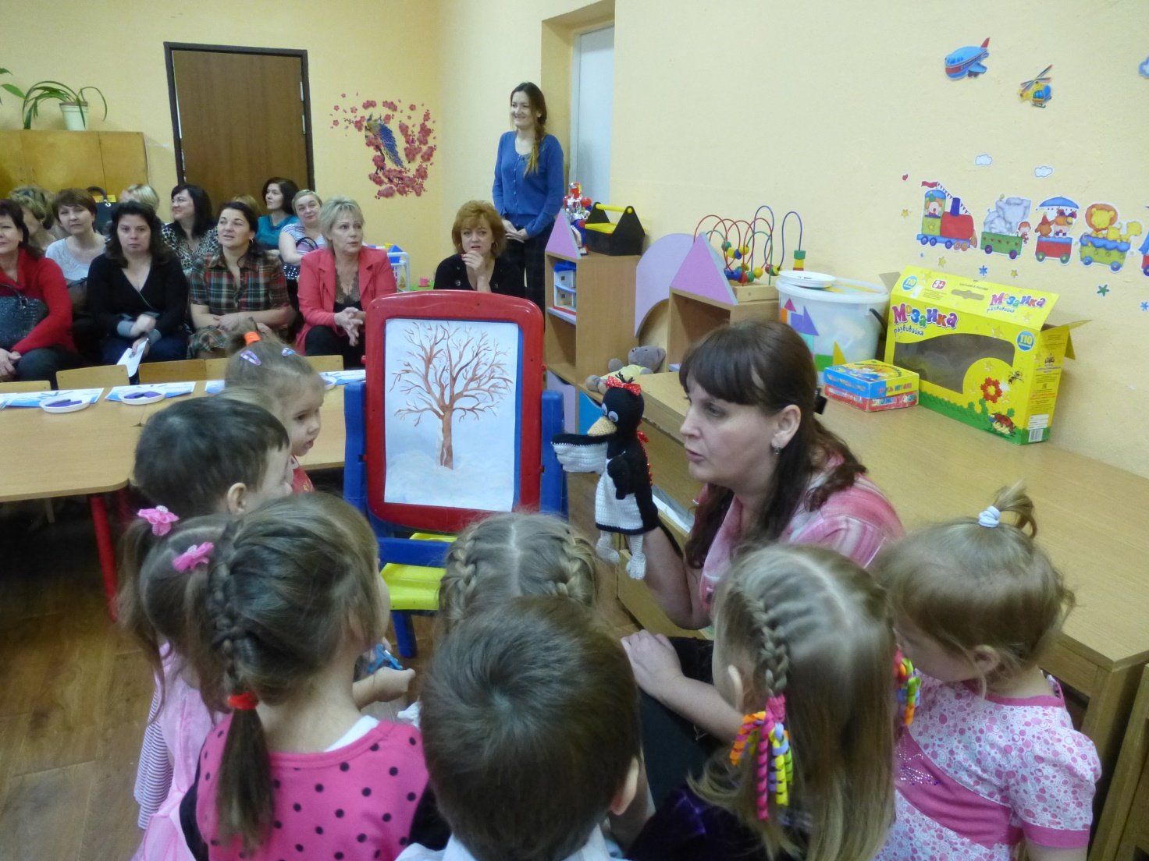
На прогулке дети увидели дерево без листочков и со снегом на ветвях. Удивившейся сороке они рассказали о зиме и о деревьях зимой

Slide 5
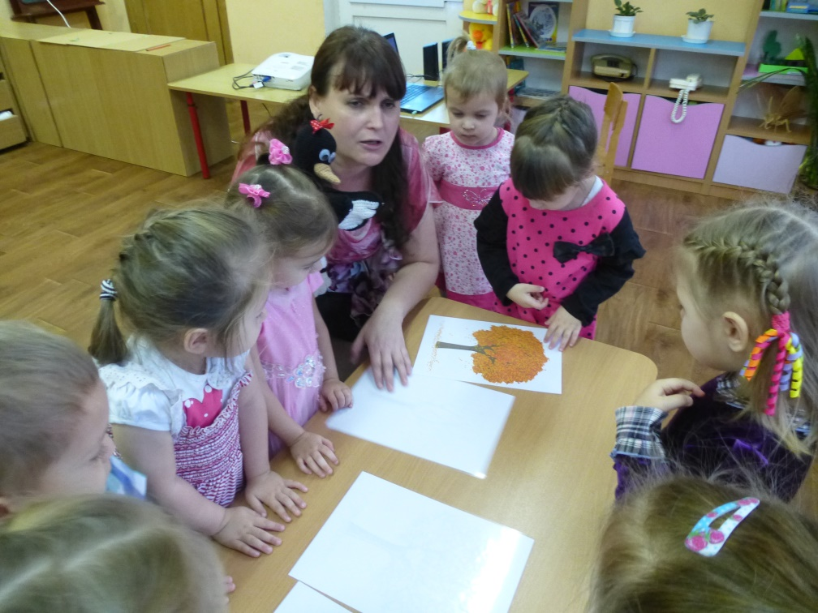
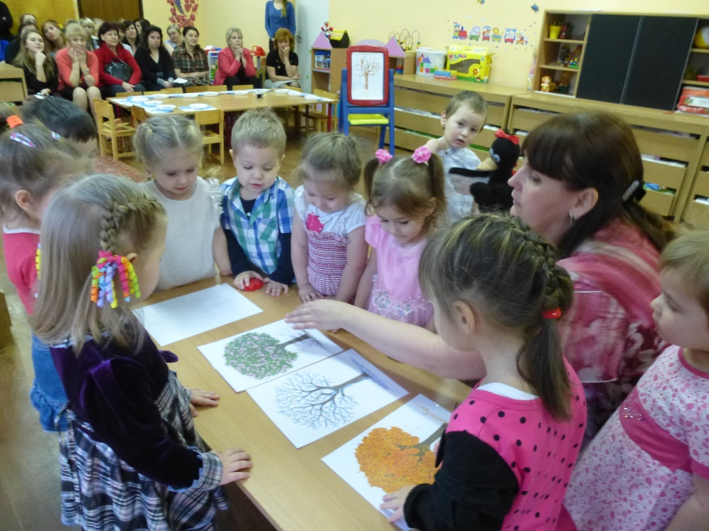
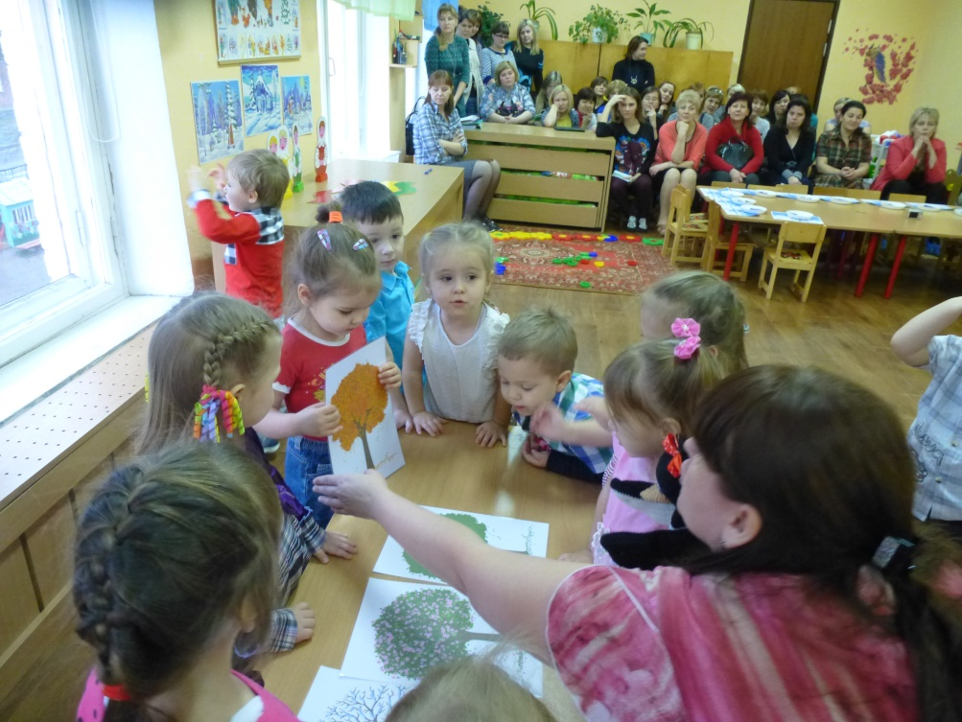
Дидактическая игра
« Что сначала, что потом»
( используются картинки с изображением дерева- весной, летом, осенью, зимой)
Дети рассказали сороке, когда на деревьях есть листочки, а когда нет и какого они цвета

Slide 6
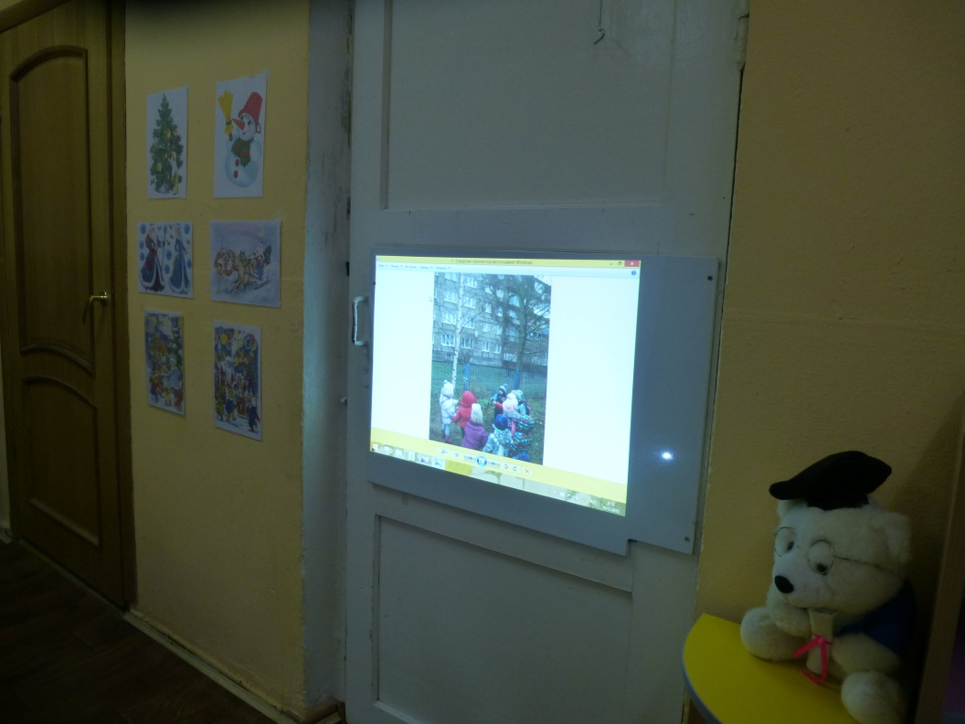
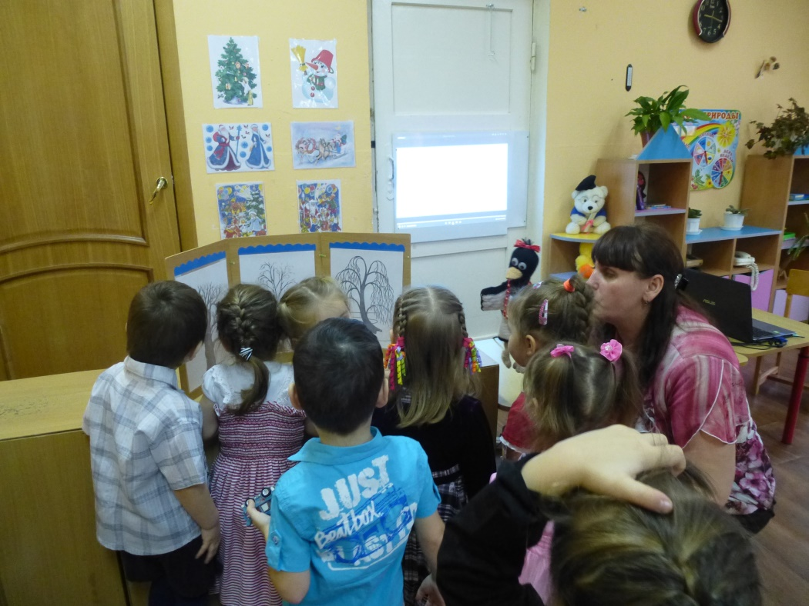
Дидактическая игра
« Угадай какое дерево (ствол, ветки)»
(Используются иллюстрации деревьев без листиков – ДУБ, БЕРЕЗА, ИВА)
Дети рассказывают сороке, как можно узнать дерево без листочков зимой.
А рассматривая предложенные слайды, вспомнили, где у нас в городе растут эти деревья и, как они раньше ходили на экскурсию к этим деревьям

Slide 7
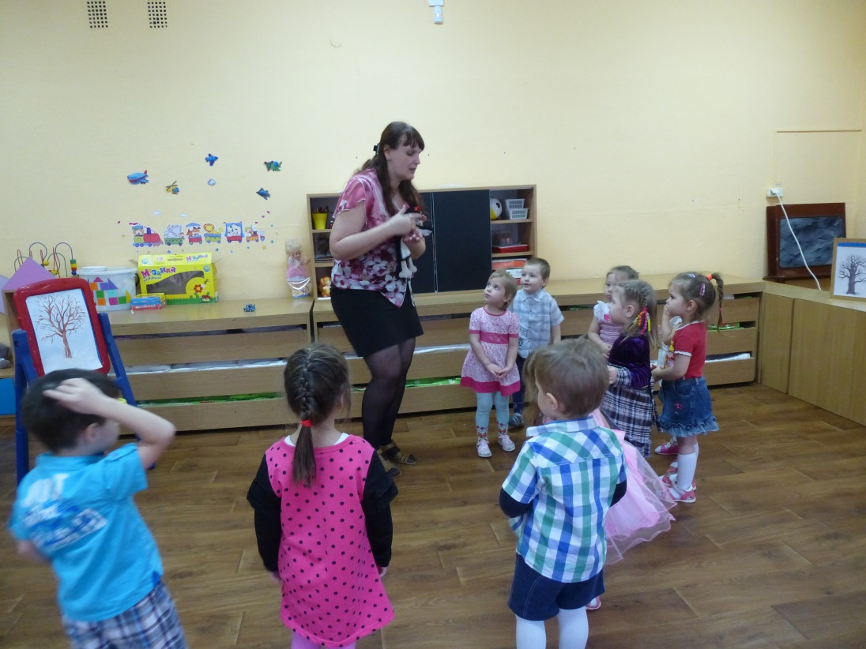
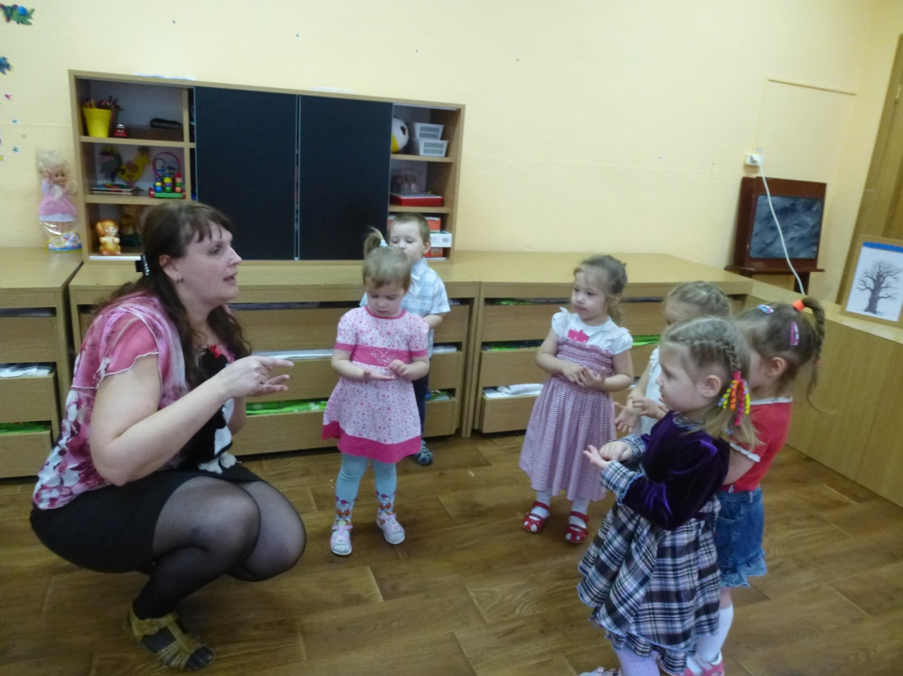
Физминутка
Сорока-белобока

Slide 8
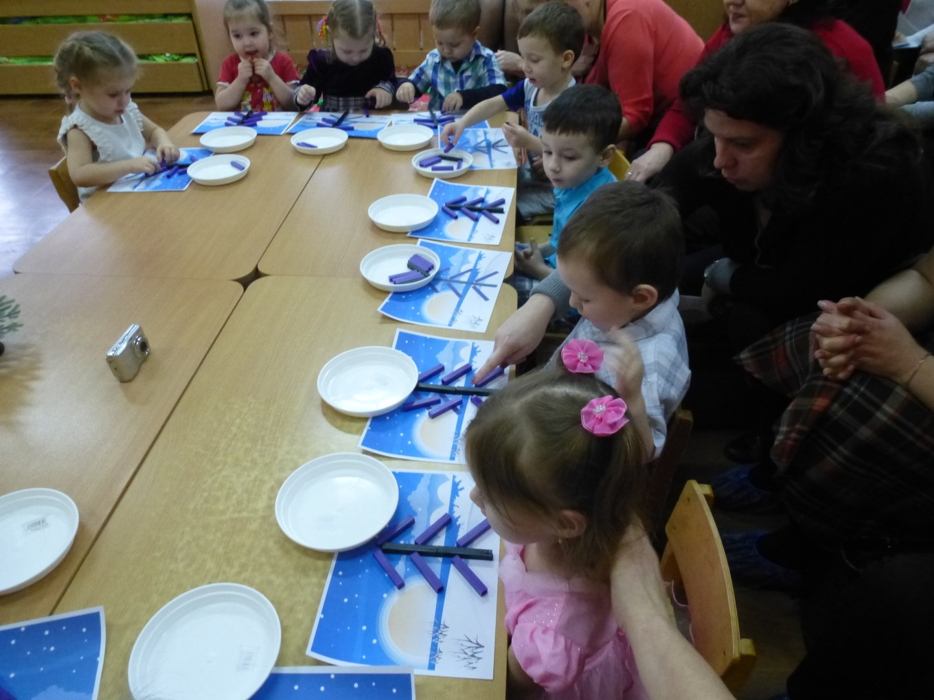
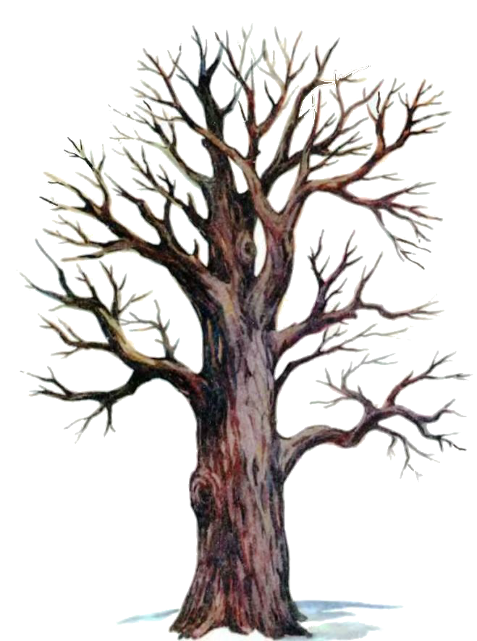
Задание от древнего дуба
Для древнего дуба, дети выложили елочки из палочек Кюизенера,
«вернувшись с прогулки в детский сад»

Slide 9
ВЫВОД:
Интерес детей к образовательной деятельности был привлечён с помощью сюрпризного момента – сороки (кукла бибабо связанная воспитателем).
Выполнены все поставленные задачи.
Статические задания чередовались с динамическими
На занятии активно использовала информационно- коммуникационные технологии.
Активизировался словарный запас, развивалась речь детей.

